Slide 1
TRƯỜNG THCS KHƯƠNG ĐÌNH
BÀI GIẢNG ĐIỆN TỬ TOÁN 8: BÀI 21: PHÂN THỨC ĐẠI SỐ
Tác giả: Nguyễn Thị Hằng Tổ Toán Tin

Slide 2
Đề xuất phương án ứng dụng công nghệ thông tin cho một KHBD môn Toán
TÊN BÀI: ………………… Số tiết: …………. Bộ SGK: ……………………….. Lớp: ………. I. Mục tiêu: (1) Kiến thức (2) Năng lực: đặc thù (3) Phẩm chất: ngắn gọn II. Thiết bị, học liệu: …………………………………………………………… III. Tiến trình dạy học: ………………………………………………………….
Thứ tự tiết | Hoạt động học | Phương pháp/Kỹ thuật dạy học | Phương án/Công cụ đánh giá | Phương án ứng dụng CNTT
1 | Khởi động
2 | Hình thành kiến thức
3 | Luyện tập
4 | Vận dụng

Slide 3
BÀI THỰC HÀNH
BÀI 21: PHÂN THỨC ĐẠI SỐ
Bộ SGK: Kết nối
Số tiết: 1 tiết

Slide 4
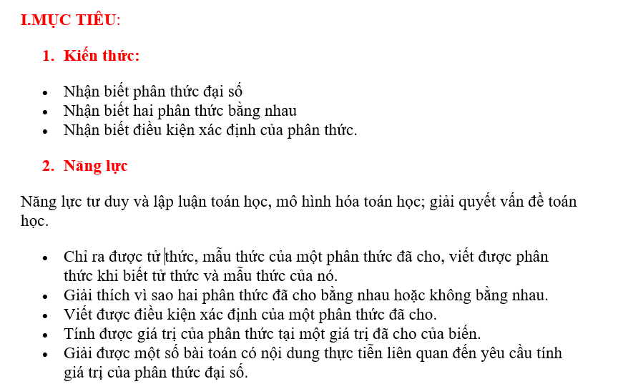

Slide 6
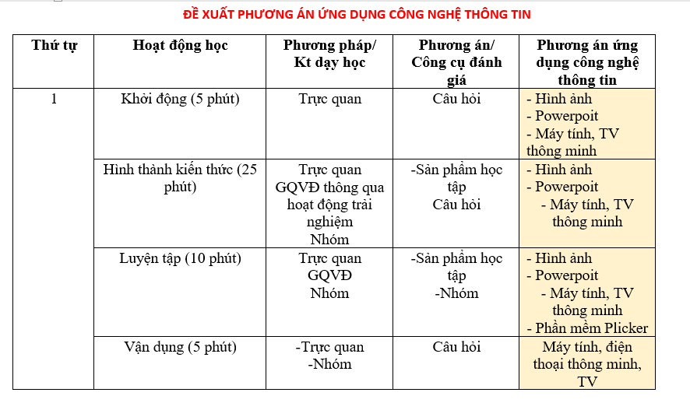

Slide 7
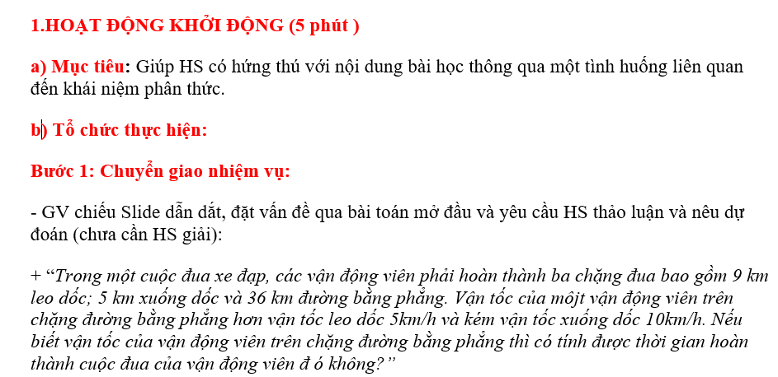
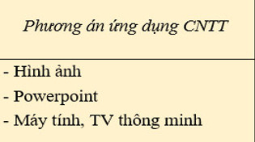
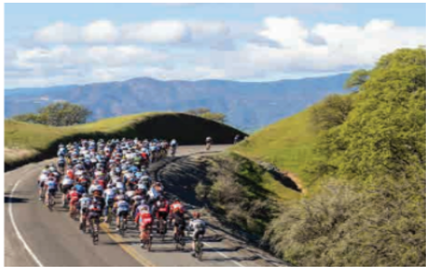

Slide 8
HS quan sát và chú ý lắng nghe, thảo luận nhóm và thực hiện yêu cầu theo dẫn dắt của GV.
GV gọi đại diện một số thành viên nhóm HS trả lời, HS khác nhận xét, bổ sung.
GV ghi nhận câu trả lời của HS, trên cơ sở đó dẫn dắt HS vào tìm hiểu bài học mới: “Bài học ngày hôm nay sẽ giúp các em gọi tên được các biểu thức như biểu thức tính thời gian trong bài toán mở đầu trên ”.

Slide 9
Hoạt động 1: Phân thức đại số
a) Mục tiêu:
- HS hiểu được khái niệm phân thức đại số, nhận biết điều kiện của mẫu thức.
- Nhận biết được tử thức, mẫu thức của phân thức đại số và nhận biết được hai phân thức có cùng mẫu thức
b) Tổ chức thực hiện:

Slide 10
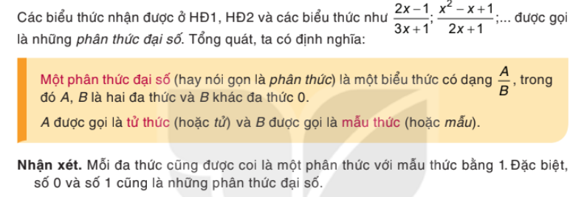

Slide 13
b) Tổ chức thực hiện:

Slide 14
- HĐ cá nhân: HS suy nghĩ, hoàn thành vở.
- HĐ cặp đôi, nhóm: các thành viên trao đổi, đóng góp ý kiến và thống nhất đáp án.
Cả lớp chú ý thực hiện các yêu cầu của GV, chú ý bài làm các bạn và nhận xét.
- GV: quan sát và trợ giúp HS.

Slide 15
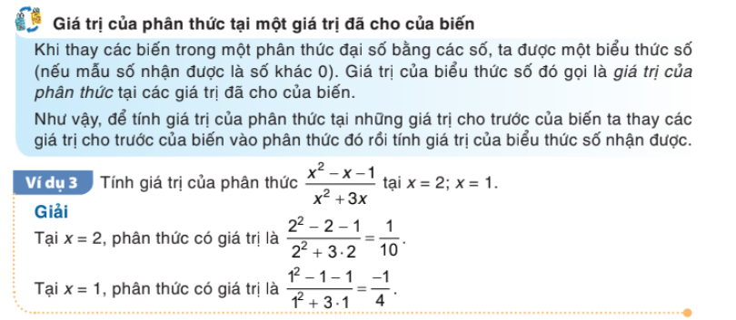
b) Tổ chức thực hiện:

Slide 17
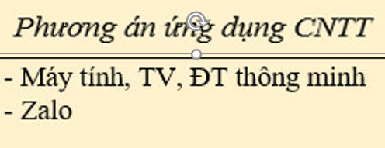
b) Tổ chức thực hiện
- GV yêu cầu HS làm bài tập 6.4, 6.5, 6.6 cho HS sử dụng kĩ thuật chia sẻ cặp đôi để trao đổi và kiếm tra chéo đáp án.

